Slide 1

NhiÖt liÖt chµo mõng c¸c thÇy c« gi¸o
Về dự giờ thăm lớp 1D
TIẾNG VIỆT
Giáo viên: Phạm Thị Vân

Slide 2



Slide 3
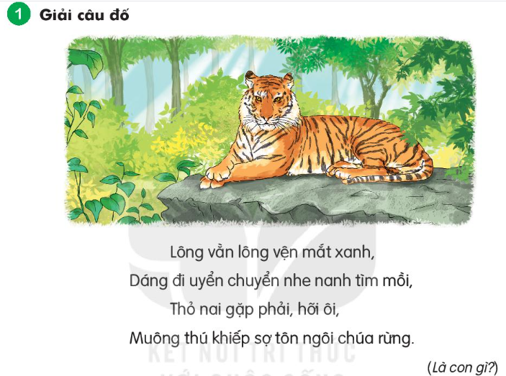

Slide 4



Slide 5
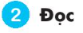
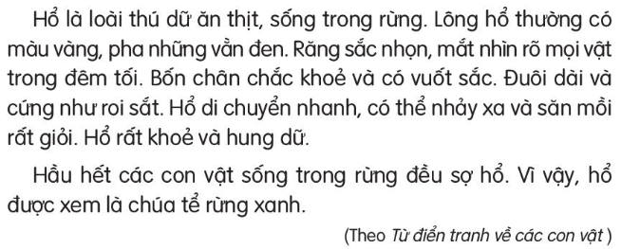
Bài:
Chúa tể rừng xanh
1
2
3
4
5
6
7
8
9

Slide 6
Bài:
Chúa tể rừng xanh

Slide 7
Bài:
Chúa tể rừng xanh
1
2
3
4
5
6
7
8
9

Slide 9


Bài:
Chúa tể rừng xanh
1
2

Slide 11
Bài:
Chúa tể rừng xanh
1
2

Slide 12
Bài:
Chúa tể rừng xanh

Slide 13

Xin chân thành cảm ơn các thầy cô và các em

